Slide 1







Apresentação
TELESSAÚDE
Inovação Tecnológica como Ferramenta de Acesso à Saúde em Áreas Remotas
Julio Fraulob
Coordenador do Núcleo de Telessaúde da UFRR

Slide 2

Apresentação
Portaria GM/MS nº 3.691, de 23 de maio de 2024
Altera a Portaria de Consolidação GM/MS nº 5, de 28 de setembro de 2017, institui a Ação Estratégica SUS Digital - Telessaúde.
Portaria GM/MS nº 3.232, 01 de março de 2024
Altera a Portaria de Consolidação GM/MS nº 5, de 28 de setembro de 2017, para instituir o Programa SUS Digital.
Lei nº 14.510, 27 de dezembro de 2022
Altera a Lei nº 8.080, de 19 de setembro de 1990, para autorizar e disciplinar a prática da telessaúde em todo o território nacional, e a Lei nº 13.146, de 6 de julho de 2015; e revoga a Lei nº 13.989, de 15 de abril de 2020.
Resolução CFM nº 1.643, DE 07 DE AGOSTO DE 2002 e Resolução CFM nº 2.228, DE 26 DE FEVEREIRO DE 2019
Define e disciplina a telemedicina como forma de prestação de serviços médicos mediados por tecnologias
Lei nº 13.709, 14 de agosto de 2018 Lei Geral de Proteção de Dados Pessoais - LGPD
A Lei estabelece uma estrutura legal de direitos dos titulares de dados pessoais. Esses direitos devem ser garantidos durante toda a existência do tratamento dos dados pessoais realizado pelo órgão ou entidade.
Dispõe sobre o tratamento de dados pessoais, inclusive nos meios digitais, por pessoa natural ou por pessoa jurídica de direito público ou privado, com o objetivo de proteger os direitos fundamentais de liberdade e de privacidade e o livre desenvolvimento da personalidade da pessoa natural.
Lei nº 12.965, 23 de abril de 2014
Esta Lei estabelece princípios, garantias, direitos e deveres para o uso da internet no Brasil e determina as diretrizes para atuação da União, dos Estados, do Distrito Federal e dos Municípios em relação à matéria.
TELESSAÚDE

Slide 3
Apresentação
Portaria GM/MS nº 3.232, 01 de março de 2024
Altera a Portaria de Consolidação GM/MS nº 5, de 28 de setembro de 2017, para instituir o Programa SUS Digital.
Eixo 1: cultura de saúde digital, formação e educação permanente em saúde; Eixo 2: soluções tecnológicas e serviços de saúde digital no âmbito do SUS; Eixo 3: interoperabilidade, análise e disseminação de dados e informações de saúde
Dos objetivos
Art. 1º O Programa SUS Digital tem por objetivo geral promover a transformação digital no âmbito do Sistema Único de Saúde - SUS para ampliar o acesso da população às suas ações e serviços, com vistas à integralidade e resolubilidade da atenção à saúde.
PU: A transformação digital no SUS aplica-se ao campo da saúde como um todo, incluindo a atenção integral à saúde, a vigilância em saúde, a formação e educação permanente dos trabalhadores e profissionais de saúde, a gestão do SUS em seus diversos níveis e esferas, e o planejamento, monitoramento, avaliação, pesquisa, desenvolvimento e inovação em saúde, mas sem se restringir a estes.
TELESSAÚDE
Portaria GM/MS nº 3.691, de 23 de maio de 2024
Altera a Portaria de Consolidação GM/MS nº 5, de 28 de setembro de 2017, para instituir a Ação Estratégica SUS Digital - Telessaúde.
Da Ação Estratégica SUS Digital - Telessaúde
Art. 447. Fica instituída a Ação Estratégica SUS Digital - Telessaúde, no âmbito do Programa SUS Digital, de que trata o Anexo CVIII a esta Portaria, com o objetivo de apoiar a consolidação das redes de atenção à saúde e do Subsistema de Saúde Indígena, por meio do estabelecimento de diretrizes e da oferta de serviços que promovam a integralidade e a continuidade do cuidado entre todos os níveis de atenção no Sistema Único de Saúde - SUS.

Slide 4
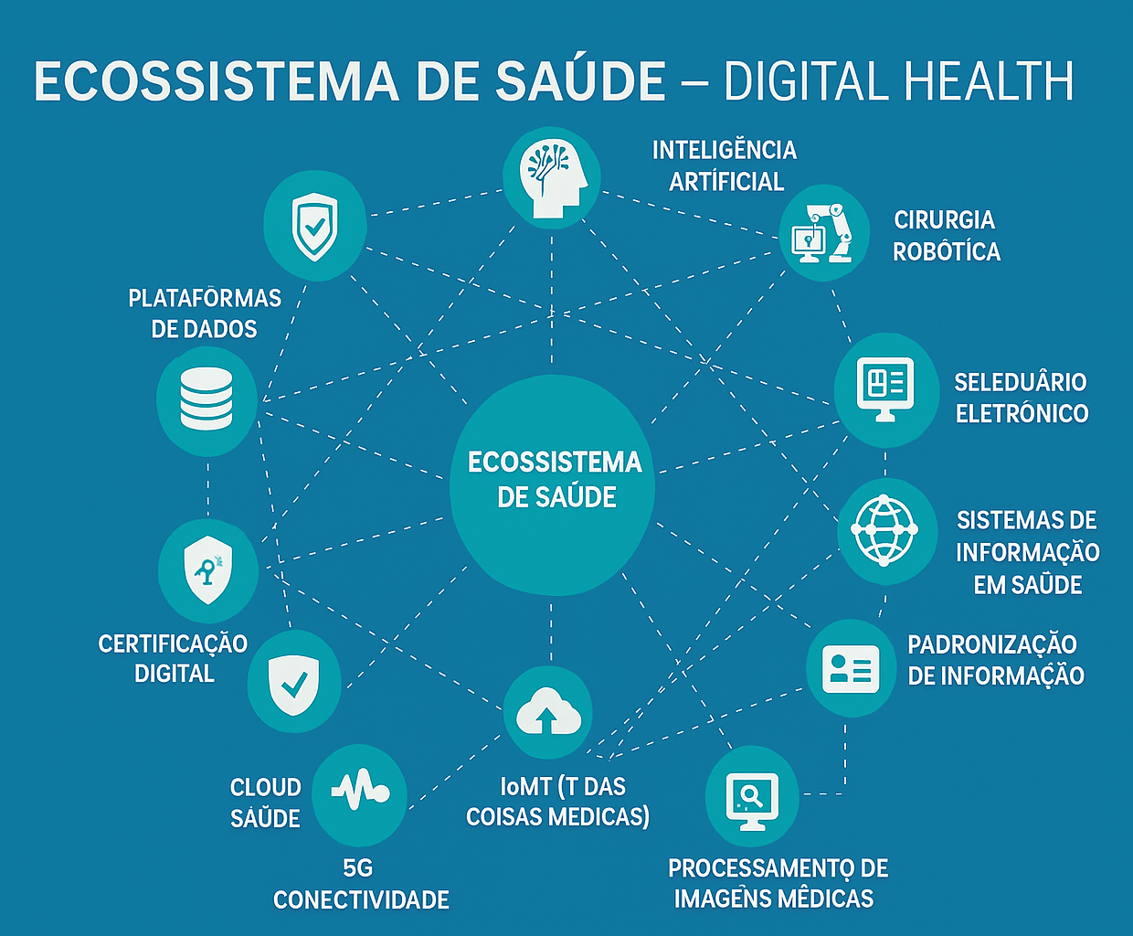
Apresentação
A Telessaúde e a Telemedicina não visam redução de custos.
A Inovação tecnológica proporciona aumento no acesso à saúde, aumento da eficiência e redução do desperdício.
TELESSAÚDE
Imagem gerada por IA, conforme comando:
Crie um infográfico original que correlacione o ecossistema de saúde, no contexto Digital Health. Preciso que incluindo temas como Inteligência Artificial, Cirurgia Robótica, Telediagnóstico, Prontuário Eletrônico, Sistemas de Informação em Saúde, Educação em Saúde, Padronização de Informação, IoMT (Internet das Coisas Médicas), Processamento de Imagens Médicas, Cloud Saúde, 5G e Conectividade, Certificação Digital, plataformas de dados, Sistemas de apoio à decisão clínica. A infográfico deve ter o formato em rede conforme a complexidade e interrelações dos sistemas.

Slide 5









Apresentação
O que a telessaúde oferta?
Teleconsultoria
(síncrona e assíncrona)
Teletriagem
Teleconsulta
Telediagnóstico
Telemonitoramento
TELESSAÚDE
Teleorientação
Teleinterconsulta
Tele-educação
Segunda Opinião Formativa
Teleregulação

Slide 6
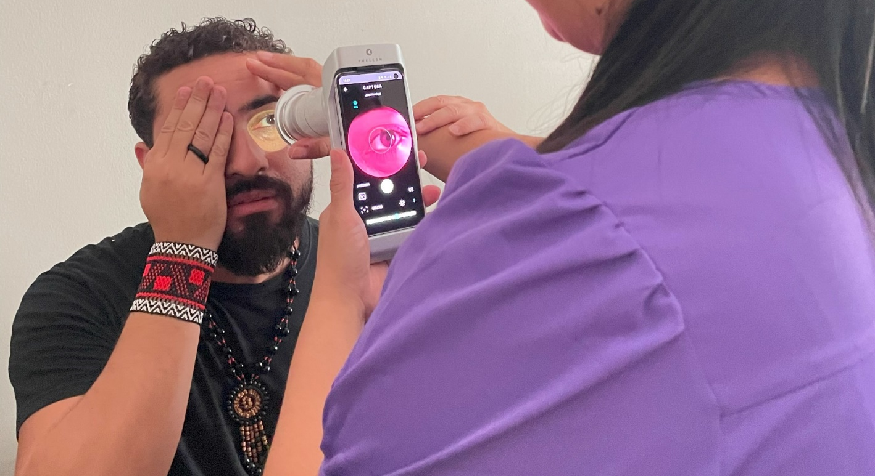
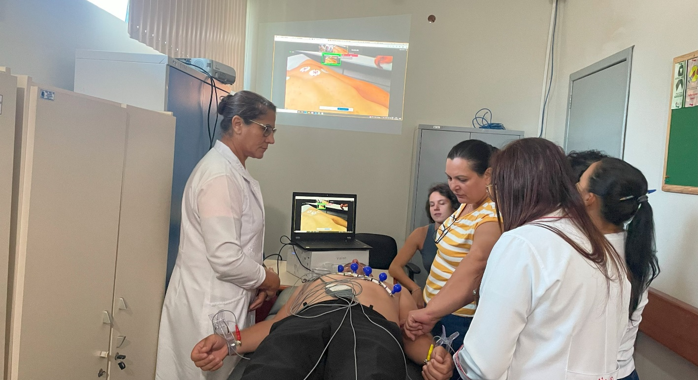
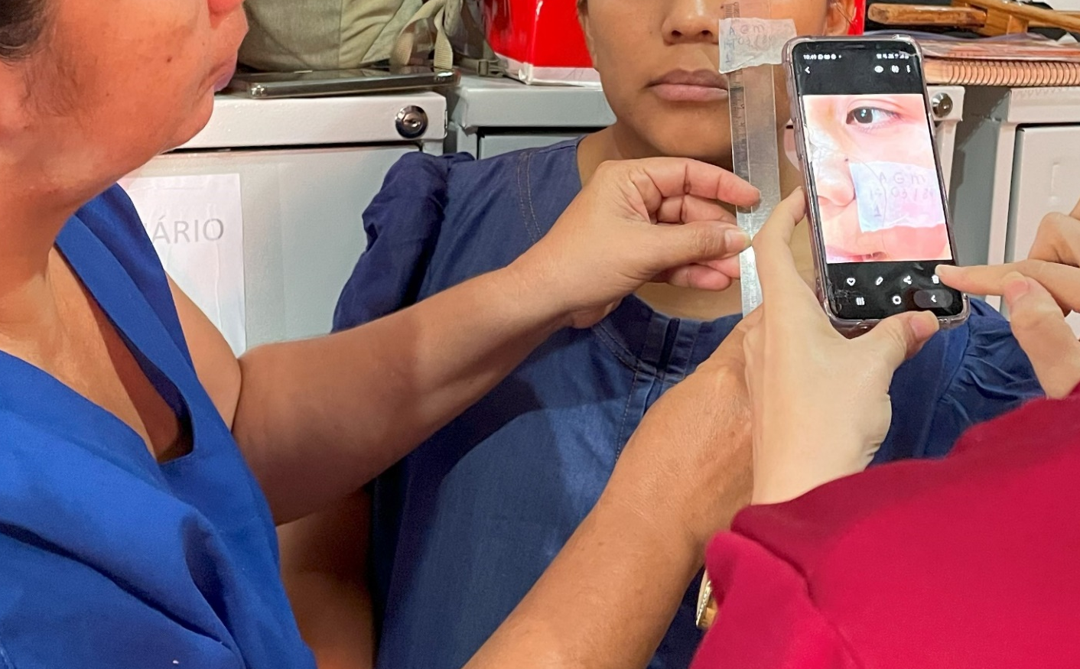
Apresentação
Oferta Nacional de Telediagnóstico
OFTALMOLOGIA
Telediagnósticos
CASAI Juara/MT
Estados
15.928
9
ELETROCARDIOGRAMA
1.029.013
12
Telediagnósticos
Estados
TELESSAÚDE
DERMATOLOGIA
CASAI Colíder/MT
Telediagnósticos
Estados
548.022
14
Fonte: Smart
Dados do MS
Recorte: jan./2023 a set/2024
CASAI Peixoto de Azevedo/MT

Slide 7
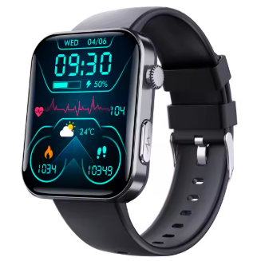
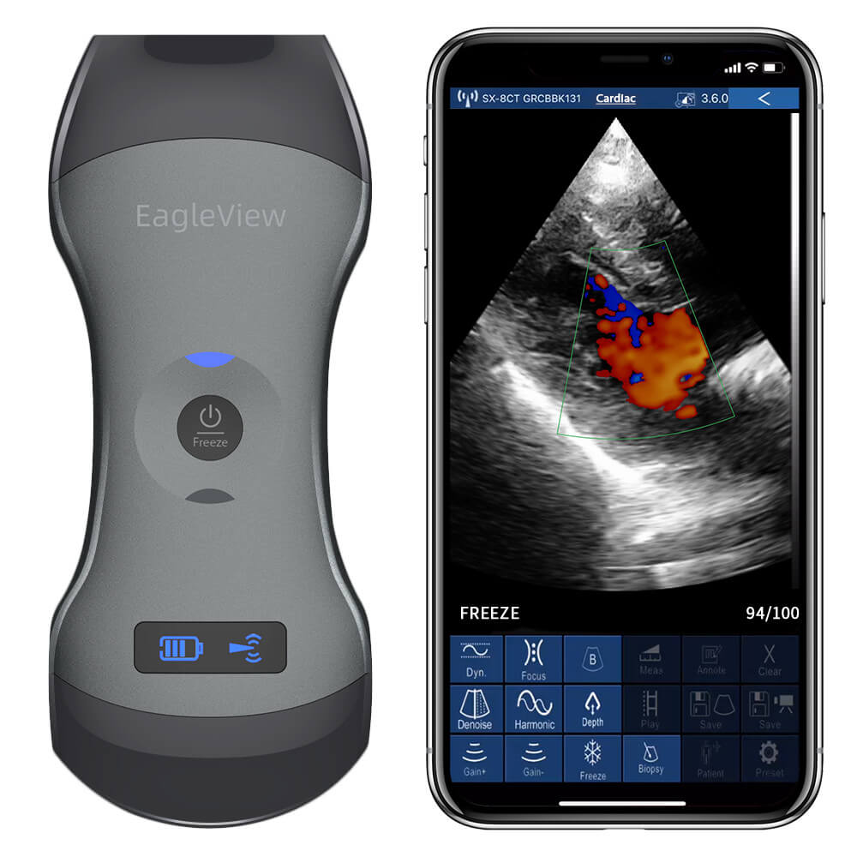
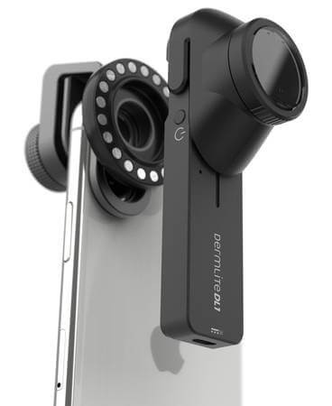
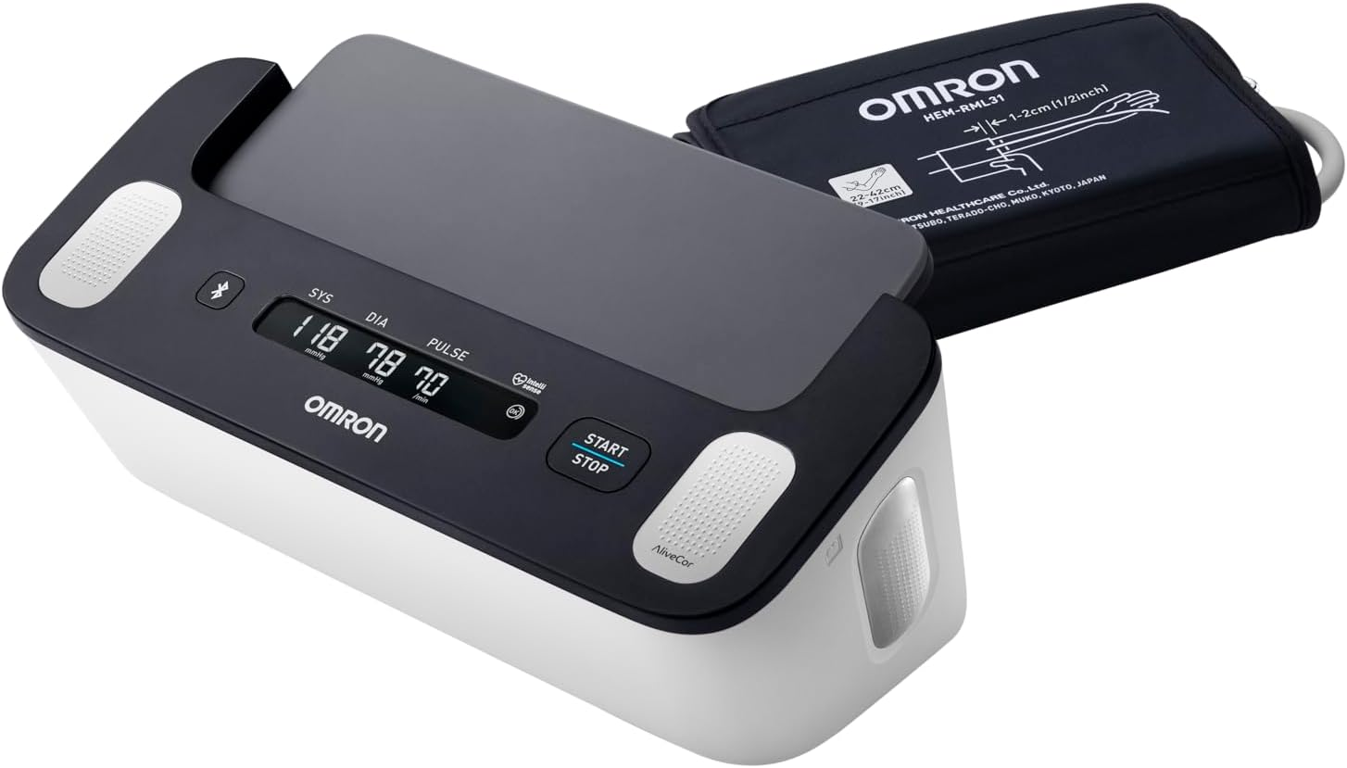
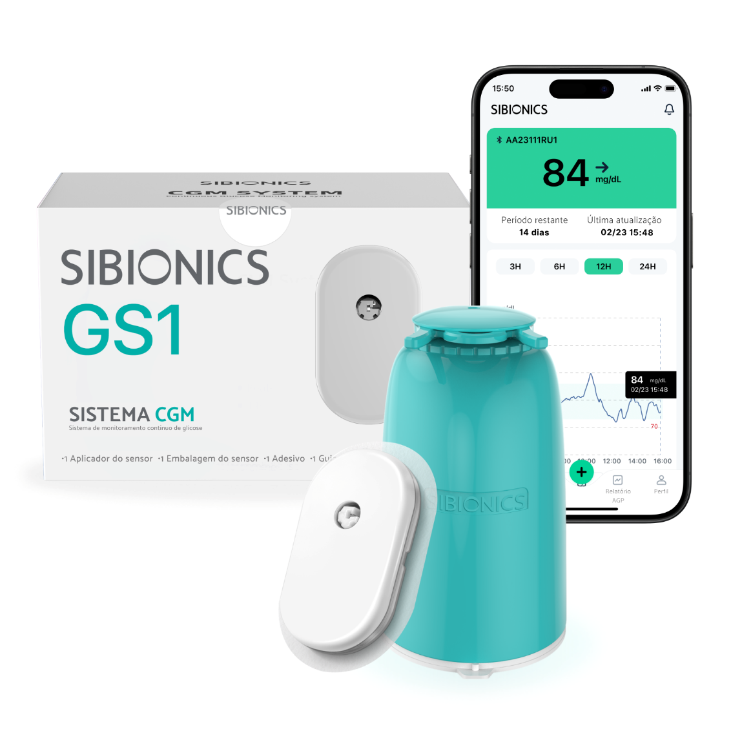
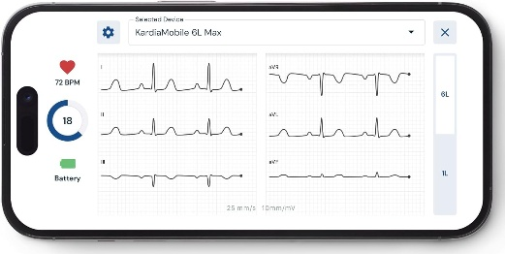
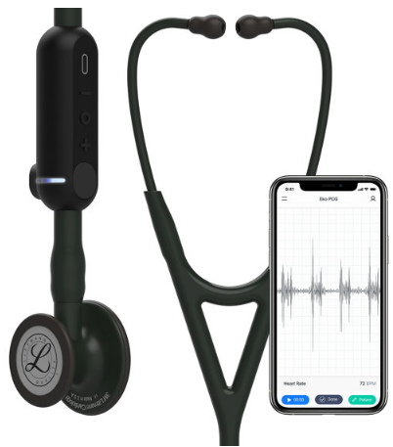

Apresentação
Apresentação
Smartwatch
Sensores de ECG
Monitor de pressão
Rigidez arterial
Oxigênio no sangue
Apneia no sono
Glicemia
Wireless Ultrasound
Dermatoscópio
Monitor de Pressão Arterial e ECG
TELESSAÚDE
Amplifica os sons
Permite gravação de áudio para posterior análise
Conectividade
Visualização de fonocardiograma
Estetoscópio digital
Sistema de Monitoramento Contínuo de Glicose
ECG

Slide 8
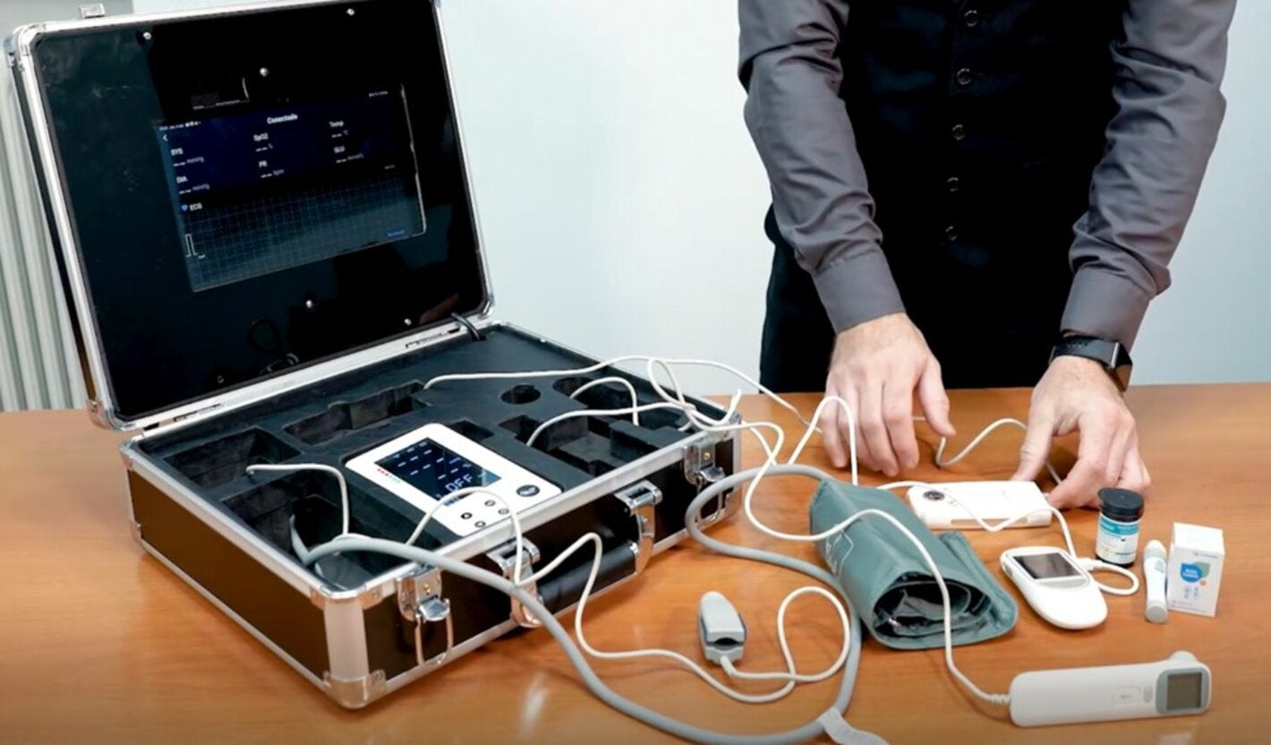
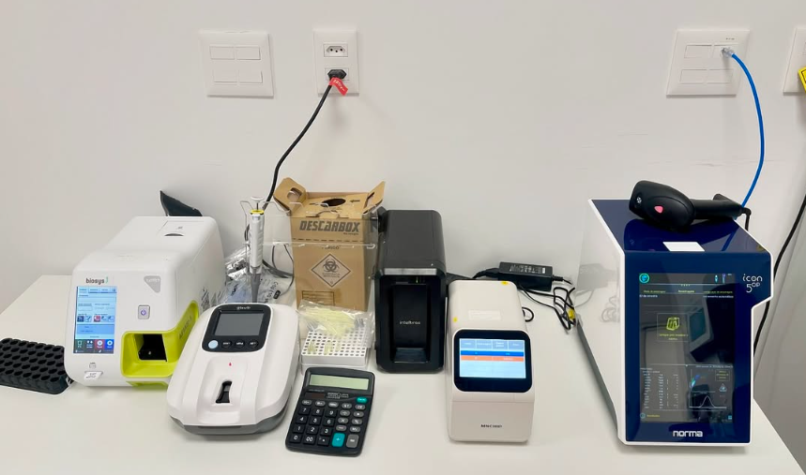
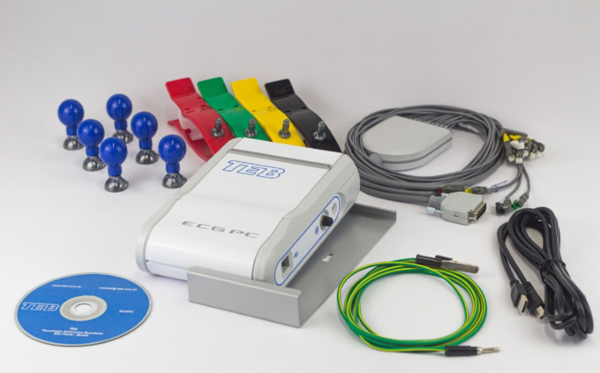
Apresentação
Apresentação
Laboratório Point of Care - PoC
Pacote de Telemedicina All in One da OPAS (monitor de pressão arterial, glicosímetro, termômetro, equipamento de ECG e monitor de frequência cardíaca e oximetria).
TELESSAÚDE
ECG Portátil
12 derivações

Slide 9
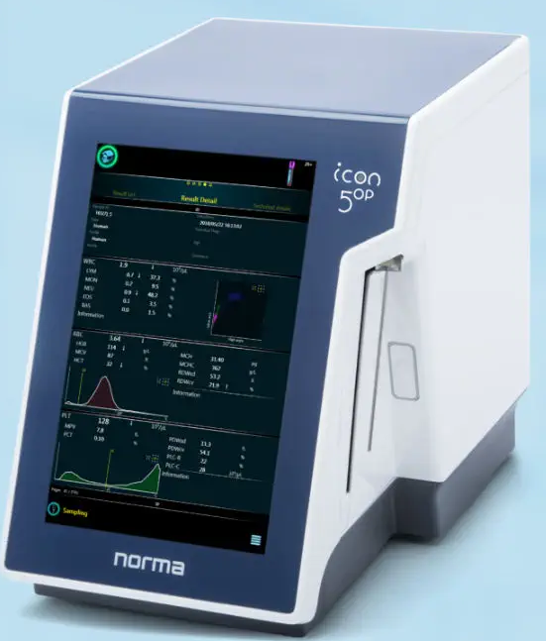
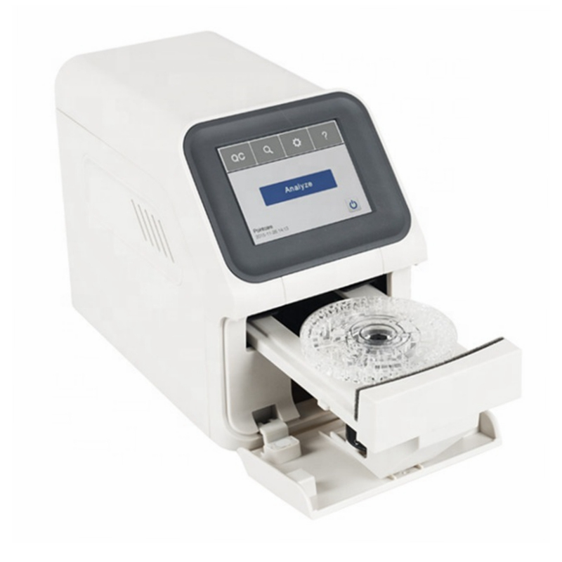
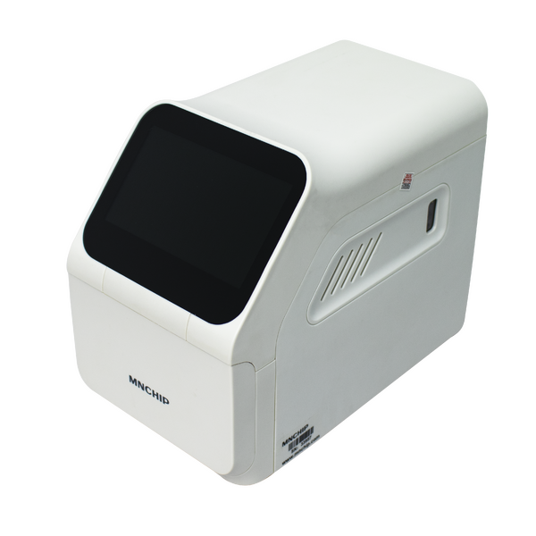
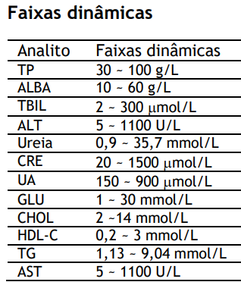
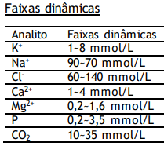

Apresentação
Apresentação
TELESSAÚDE
Analisador hematológico Hemograma Point-of-Care - PoC
Resultados em 1 minuto Compacto
Baixo consumo de reagentes
Grande volume de processamento de amostras
Menu intuitivo, fácil manuseio e Manutenção mínima;
UBSi, Unidades de Atendimento Móvel.
Analisador Bioquímica Point-of-Care - PoC
Resultados em até 13 minutos
Fácil manuseio
Bateria integrada
Nenhum acessório necessário
Software de controle de qualidade integrado
Impressão instantânea de resultados
Conexão LIS/EMR
https://www.instagram.com/reel/DGTexgziNqH/
Icon-5 OP com registro na ANVISA nº. 81628880056
¹Reagentes com registro na ANVISA nº. 81628880055
²Soluções de limpeza com registro na ANVISA nº. 81628880057
https://www.instagram.com/p/DHLtPRDBZcA/
¹ Discos Reagentes Liofilizados de Eletrólitos registro ANVISA nº 81628880066
² Discos Reagentes Liofilizados de Química IV registro ANVISA nº 81628880067

Slide 10
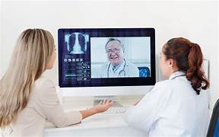
Apresentação
Telessaúde: é um sistema de prestação de serviços de saúde realizado a distância com apoio das chamadas tecnologias da informação e de comunicação (TICs). Entre as vantagens estão a ampliação do acesso aos serviços de saúde sem necessidade de grandes gastos de deslocamento em áreas consideradas remotas.
Teleconsulta: consulta remota, com o fim de troca de informações clínicas, laboratoriais e de imagens entre profissional de saúde e paciente, com possibilidade de prescrição e emissão de atestados, devendo ser observadas as resoluções vigentes de cada conselho de classe profissional em exercício.
TELESSAÚDE
Teleinterconsulta: interação remota para a troca de informações clínicas, laboratoriais, de imagens e opiniões entre profissionais de saúde, com a presença do paciente, para auxílio diagnóstico ou terapêutico, facilitando a atuação interprofissional.
PORTARIA GM/MS Nº 3.691, DE 23 DE MAIO DE 2024
Seção I - Da Ação Estratégica SUS Digital - Telessaúde
Subseção I - Da Estrutura

Slide 11
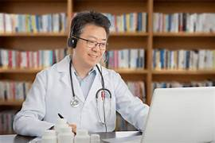
Apresentação
Teleconsultoria: consultoria mediada por tecnologias digitais de informação e comunicação - TDIC, realizada entre profissionais de saúde, com a finalidade de esclarecer dúvidas sobre procedimentos clínicos, ações de saúde e questões relativas ao processo de trabalho, podendo ser de dois tipos:.
síncrona: realizada com interação simultânea dos participantes, seja por telefone, videoconferência, ferramenta de conversa instantânea ou outras aplicações; e
assíncrona: realizada por meio de comunicações não simultâneas, como correio eletrônico ou troca de
mensagens por aplicativos;
TELESSAÚDE
PORTARIA GM/MS Nº 3.691, DE 23 DE MAIO DE 2024

Slide 12
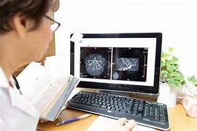
Apresentação
Telediagnóstico: Realize diagnósticos precisos e rápidos com o apoio de especialistas, sem a necessidade de deslocamento. Nossa plataforma oferece infraestrutura para a realização de exames e emissão de laudos, garantindo rapidez e precisão.
IV - telediagnóstico: serviço prestado à distância, geográfica ou temporal, mediado por TDIC, com transmissão de gráficos, imagens e dados para emissão de laudo ou parecer por profissional de saúde;
TELESSAÚDE
PORTARIA GM/MS Nº 3.691, DE 23 DE MAIO DE 2024

Slide 13
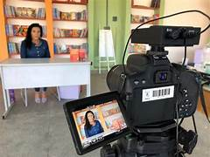
Apresentação
Tele-educação: Participe de cursos e atividades educativas oferecidas de forma síncrona e assíncrona. Nossos cursos são projetados para atender às suas necessidades específicas, com certificação garantida. Além disso, você pode sugerir temas específicos que deseja aprender, tornando o aprendizado ainda mais relevante.
TELESSAÚDE
VII - teleducação: aulas, cursos, fóruns de discussão, palestras, reuniões de matriciamento e seminários realizados por meio de TDIC;
PORTARIA GM/MS Nº 3.691, DE 23 DE MAIO DE 2024

Slide 14
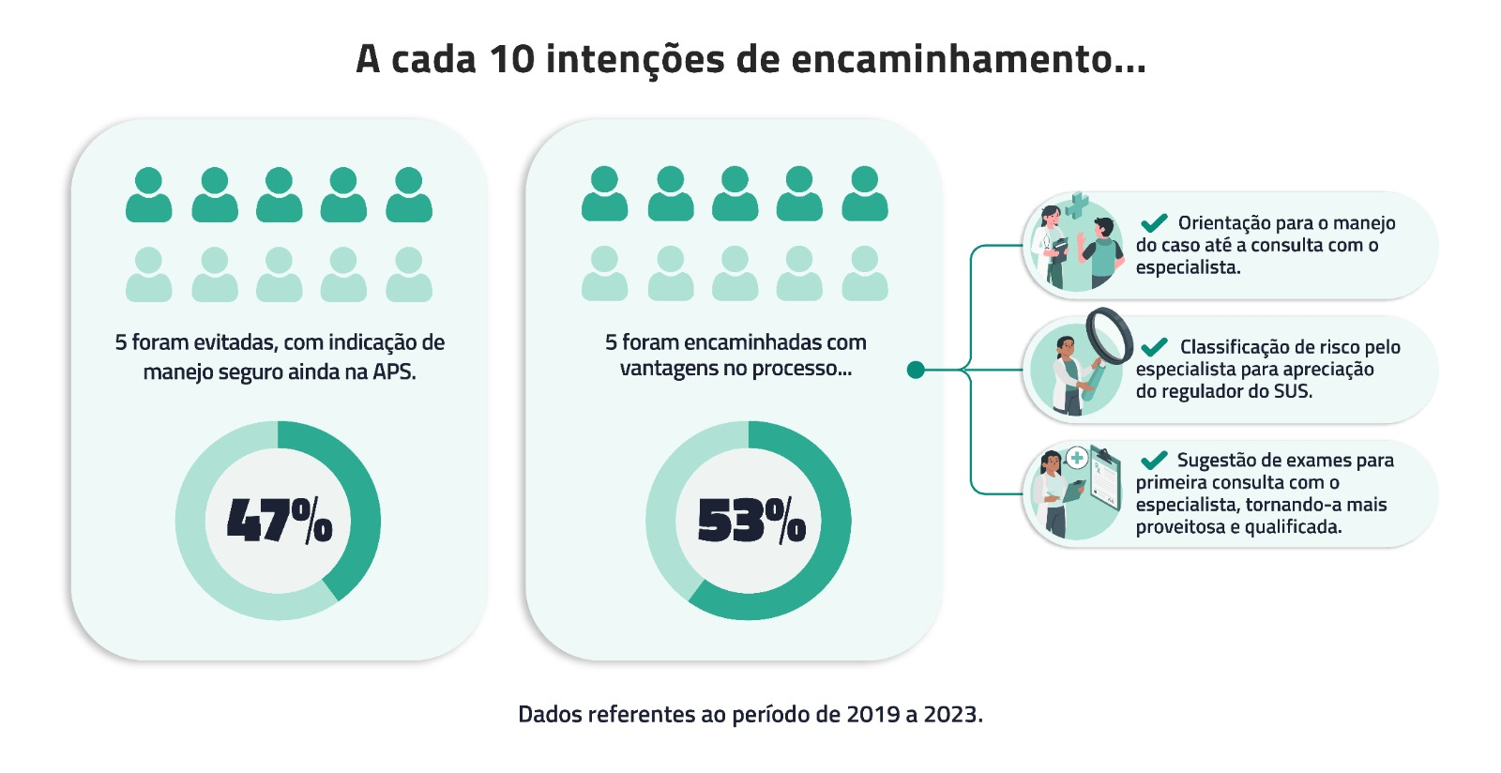
Apresentação
TELESSAÚDE
Dados do NTS UFSC

Slide 15
Apresentação
TELECONSULTORIA DE APOIO À REGULAÇÃO
Aumenta a resolubilidade da APS
Promove educação permanente na APS e na rede especializada
TELESSAÚDE
Estimula a transferência de conhecimento para regiões de saúde ao envolver seus gestores e profissionais de saúde especializados
Qualifica o encaminhamento

Slide 16

Apresentação
TELECONSULTORIA
Alto índice de aprovação!
97,3%
dos usuários satisfeitos com a Teleconsultoria
TELESSAÚDE

Slide 17
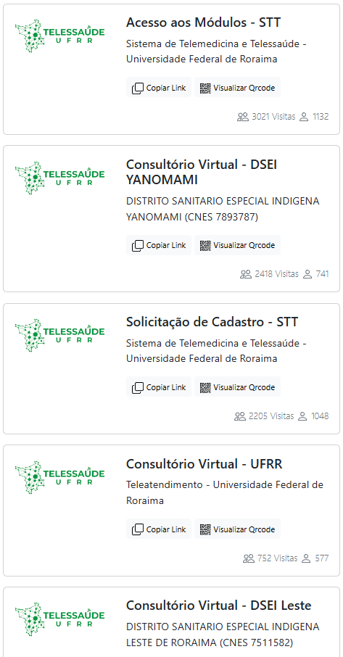

Apresentação
https://stt.ufrr.br/home
TELESSAÚDE

Slide 18
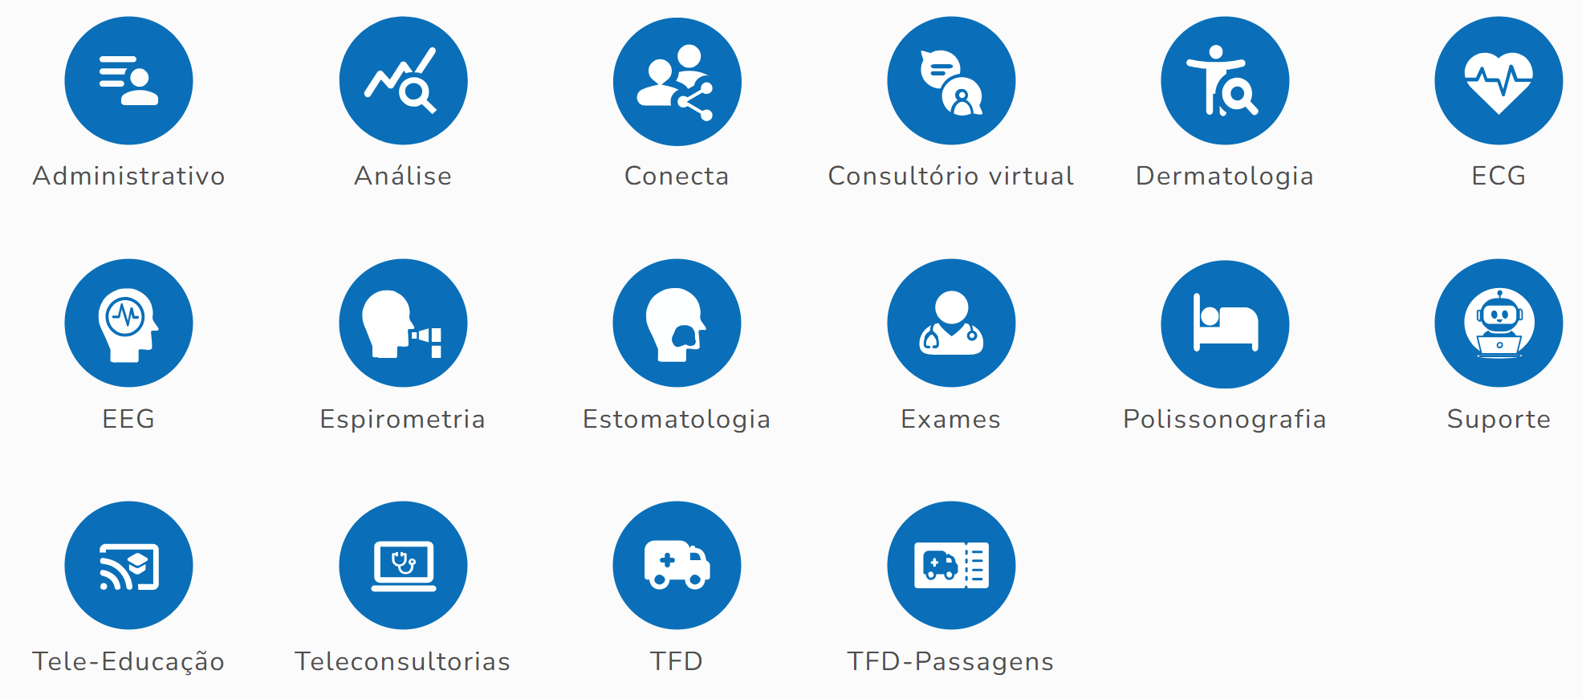
Apresentação
TELESSAÚDE

Slide 19
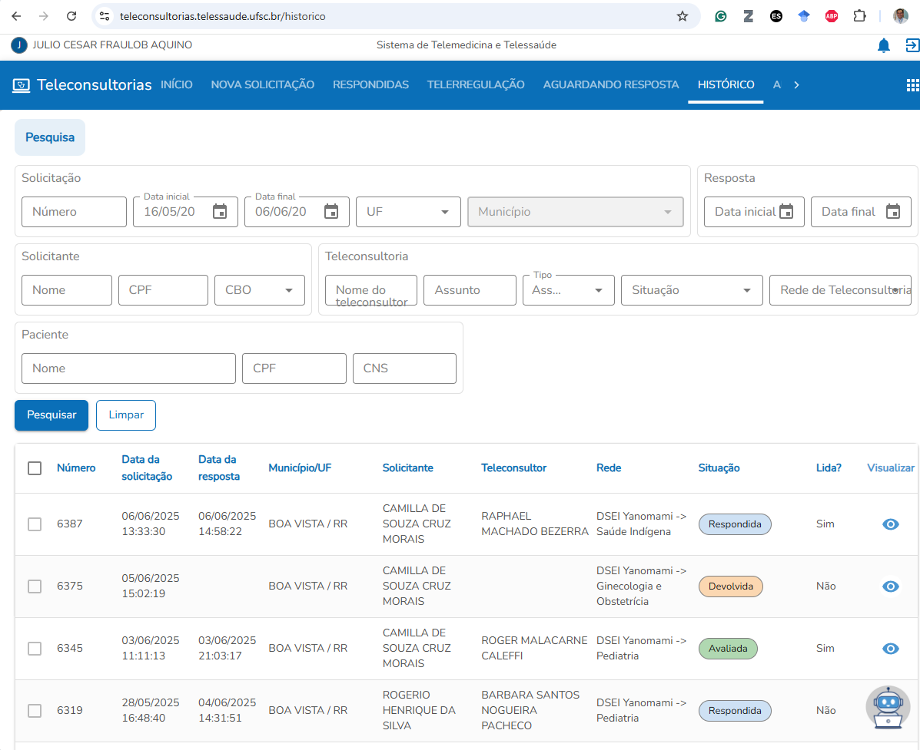
Apresentação
TELESSAÚDE

Slide 20



Apresentação institucional
Fluxos estabelecidos ou em pactuação
TELESSAÚDE UFRR

Slide 21

Apresentação institucional
Fluxo Eletivo DSEI Yanomami
Resumo dos fluxos compulsórios de teleconsultorias
Situação eletiva
Resposta em até 72h
Sugestão de manejo em área
Médico com experiência em Saúde Indígena
Solicitação de apoio por
+
Médico/Enfermeiro
em área
Dúvida clínica
Médicos de referência clínica do Telessaúde UFRR
Sugestão de solicitação de teleinterconsulta
TELECONSULTORIA
ASSÍNCRONA
Agendamento CASAI
Especialidades
SISREG
STT
Clínica Médica;
Pediatria;
Ginecologia e Obstetrícia, Infectologia
TELESSAÚDE UFRR
Sugestão de encaminhamento para especialista presencial
Especialidades
em pactuação
Ofertas SESAU?
Especialidades
em pactuação
Ofertas SMSA?

Slide 22
Apresentação institucional
Fluxo Eletivo DSEI
Yanomami
Resumo dos fluxos compulsórios de teleinterconsultas eletivas
Situação eletiva imediata Paciente na UBSi
Sugestão de manejo em área
Solicitação de apoio por
d
Saúde Indígena
Sugestão de encaminhamento para especialista presencial
Médico/Enfermeiro
em área
Dúvida clínica
TELEINTERCONSULTA
Agendamento CASAI
Especialidades
d
Pediatria
TELESSAÚDE UFRR
Consultório Virtual
d
Infectologia
Sugestão de solicitação de teleinterconsultoria assíncrona por área de especialidade clínica

Slide 23
Apresentação institucional
Fluxo Urgência DSEI Yanomami
Fluxo compulsório teleinterconsultas de emergência
Sugestão de manejo em área
Médico / Enfermeiro
ou Técnico de Enfermagem em área
Situação clínica de urgência/emergência
Solicitação de apoio por
Médico com experiência em Urgência/Emergência em Saúde Indígena
Sugestão de manejo com encaminhamento para serviço de urgência/emergência
TELEINTERCONSULTA
Remoção
IMEDIATA
Consultório Virtual
TELESSAÚDE UFRR
Médicos da remoção DSEI ou Médico do Polo Base.
Ex.: Médico DSEI - Emergencista ou Surucucu

Slide 24
Apresentação institucional
Fluxo Eletivo DSEI Leste
Resumo dos fluxos compulsórios de teleconsultorias
Situação eletiva
Resposta em até 72h
Sugestão de manejo em área
Médico com experiência em Saúde Indígena
Solicitação de apoio por
+
Médico/Enfermeiro
em área
Dúvida clínica
Médicos de referência clínica do Telessaúde UFRR
Sugestão de solicitação de teleinterconsulta
TELECONSULTORIA
ASSÍNCRONA
Agendamento CASAI
Especialidades
SISREG
STT
Clínica Médica;
Pediatria;
Ginecologia e Obstetrícia, Infectologia
TELESSAÚDE UFRR
Sugestão de encaminhamento para especialista presencial
Especialidades
em pactuação
Ofertas SESAU?
Especialidades
em pactuação
Ofertas SMSA?

Slide 25
Apresentação institucional
Fluxo Urgência DSEI Leste
Fluxo compulsório de teleinterconsultas de urgência
Sugestão de manejo em área
Solicitação de apoio por
Sugestão de manejo prévio com encaminhamento para serviço de urgência/emergência
Solicitante em área
(UBSIs, polos)
Padrão SAMU
Médico com experiência em urgência/emergência em Saúde Indígena
Remoção
IMEDIATA
Situação clínica de urgência/Emergência
TELEINTERCONSULTA
Consultório Virtual
TELESSAÚDE UFRR
Médicos da remoção DSEI ou Médico do Polo Base.
Ex.: Médico DSEI - Emergencista ou Pedra Branca

Slide 26
Apresentação institucional
Fluxo Eletivo DSEI
Leste
Fluxos compulsórios em construção de teleinterconsultas eletivas
Situação eletiva imediata Paciente na UBSi
Sugestão de manejo em área
Solicitação de apoio por
d
Saúde Indígena
Sugestão de encaminhamento para especialista presencial
Médico/Enfermeiro
em área
Dúvida clínica
TELEINTERCONSULTA
Agendamento CASAI
Especialidades
d
Pediatria
TELESSAÚDE UFRR
Consultório Virtual
d
Infectologia
Sugestão de solicitação de teleinterconsultoria assíncrona por área de especialidade clínica

Slide 27
Apresentação institucional
Fluxo eletivo estado de Roraima
Fluxo compulsório de Teleconsultoria
Situação eletiva
Resposta em até 72 horas
Sugestão de manejo em área
Médico de referência
Especialidades
SESAU (?)
Em pactuação conforme Plano de Ação de Transformação para a Saúde Digital
  Cardiologia
  Neurologia
  Ginecologia
Sugestão de solicitação de teleinterconsulta por área clínica
Médico | Enfermeiro em área
Dúvida clínica
Solicitação de apoio por TELECONSULTORIA
(STT)
TELESSAÚDE UFRR
Sugestão de encaminhamento para especialista presencial
Agendamento nas
Especialidades
SISREG
SESAU- Secretaria Estadual de Saúde
PLANO DE AÇÃO DE TRANSFORMAÇÃO PARA A SAÚDE DIGITAL
Macrorregião: MACRO-RORAIMA
Quantidade de Municípios: 15 Municípios
População: 652713 pessoas
Rede de Atenção Materno Infantil como prioridade

Slide 28
Apresentação institucional
Fluxo eletivo do Município de Boa Vista
Fluxo compulsório de Teleconsultoria
Situação eletiva
Resposta em até 72 horas
Sugestão de manejo em área
Médico de referência
Especialidades
SMSA?
Em pactuação
PMMB –formação
Especialidades -
Sugestão de solicitação de teleinterconsulta por área clínica
Médico | Enfermeiro em área
Dúvida clínica
Solicitação de apoio por TELECONSULTORIA
(STT)
TELESSAÚDE UFRR
Sugestão de encaminhamento para especialista presencial
Agendamento nas
Especialidades
SMSA - Secretaria Municipal de Saúde de Boa Vista
(80% da demanda de Roraima)

Slide 29
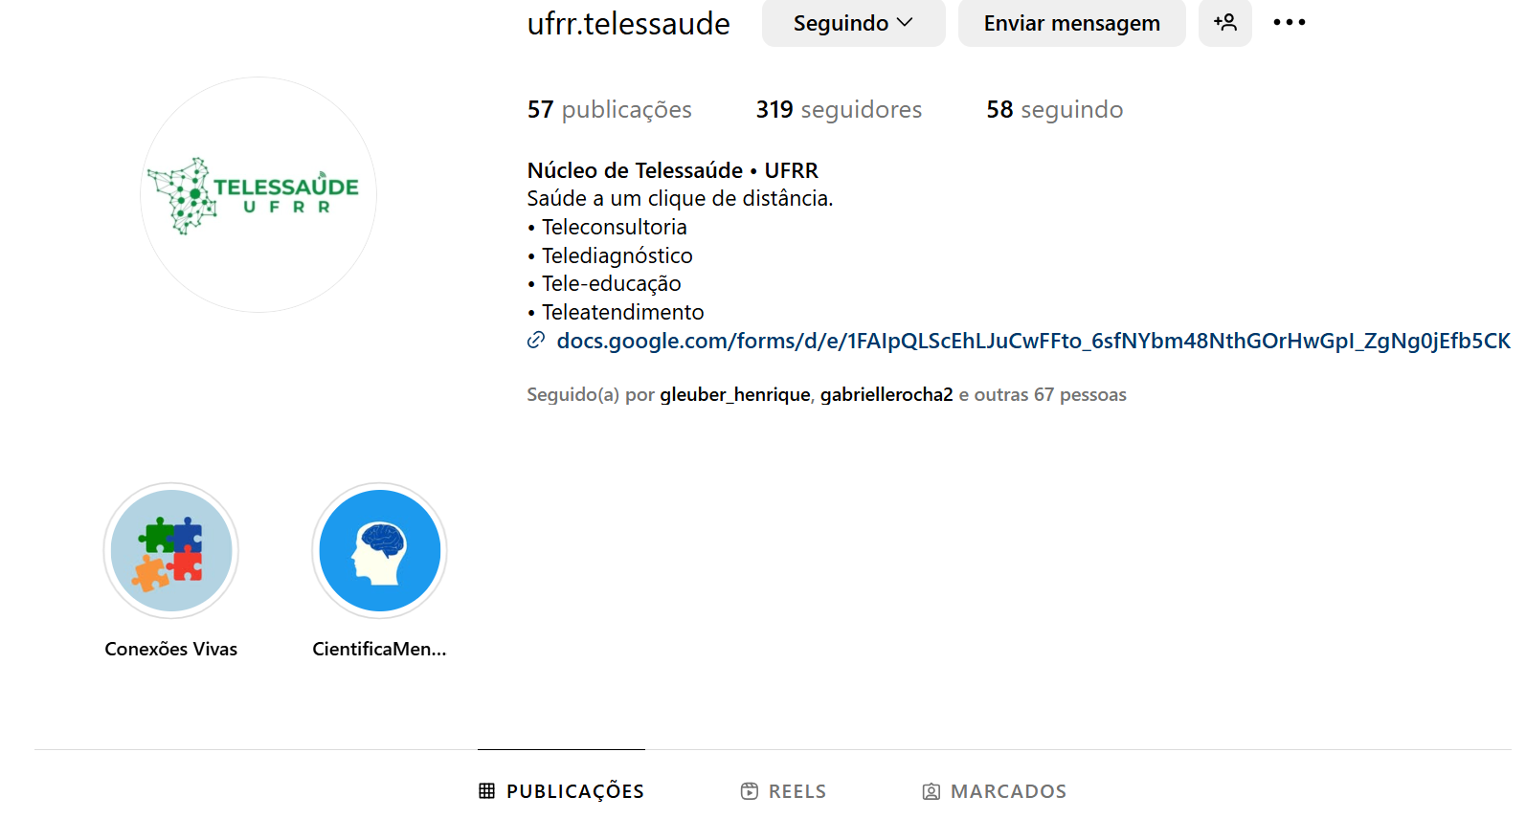

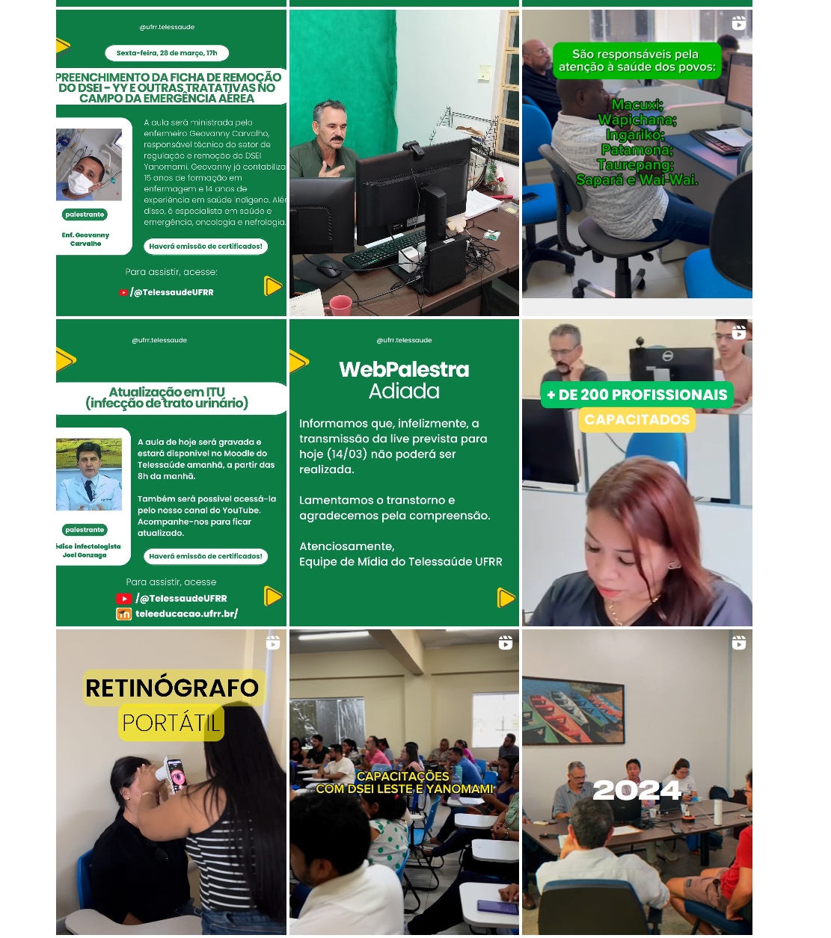
Webpalestra
TELE-EDUCAÇÃO

Slide 30
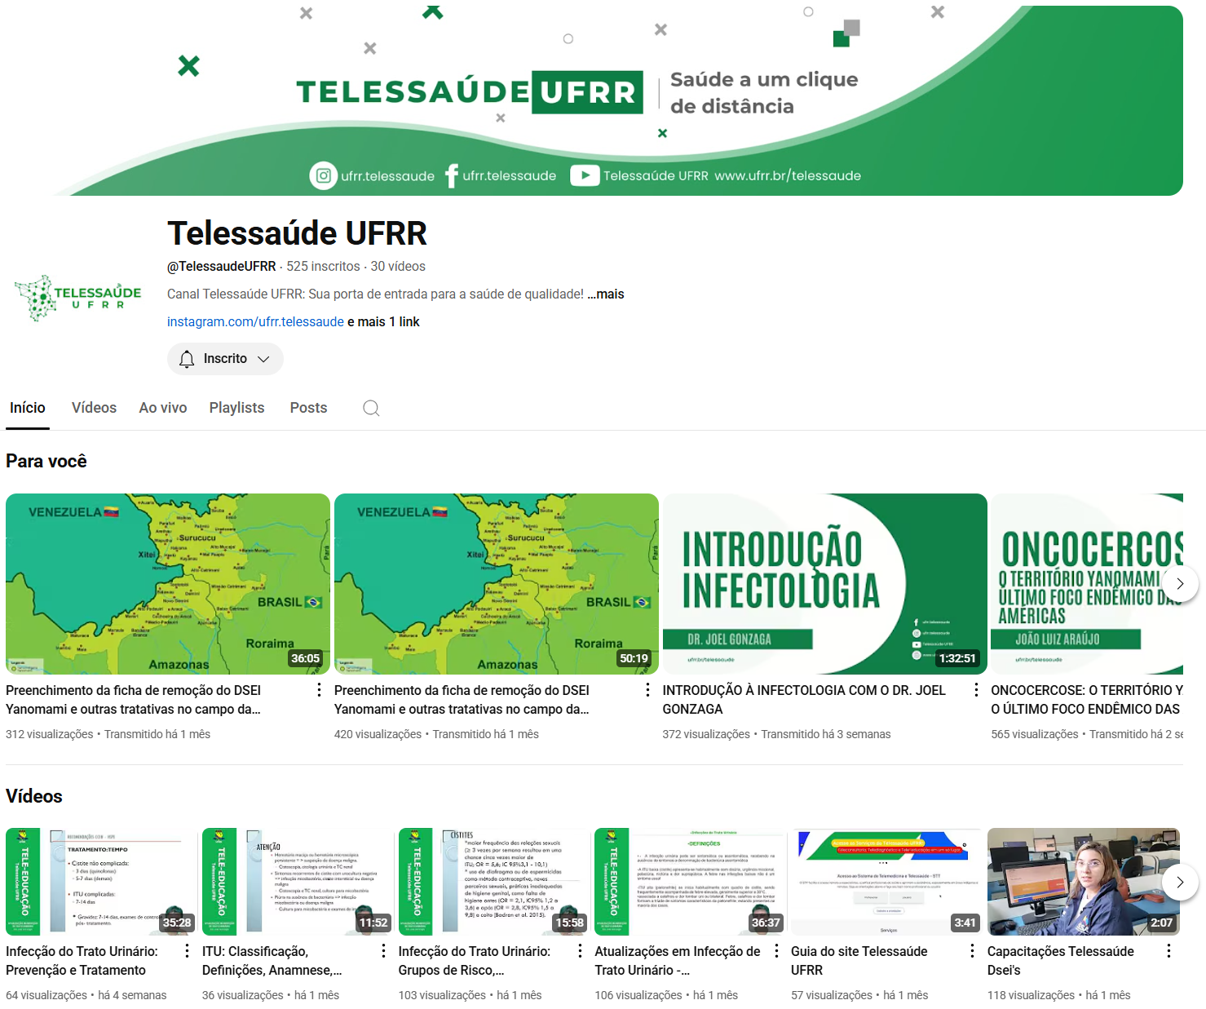

Webpalestra
TELESSAÚDE

Slide 31
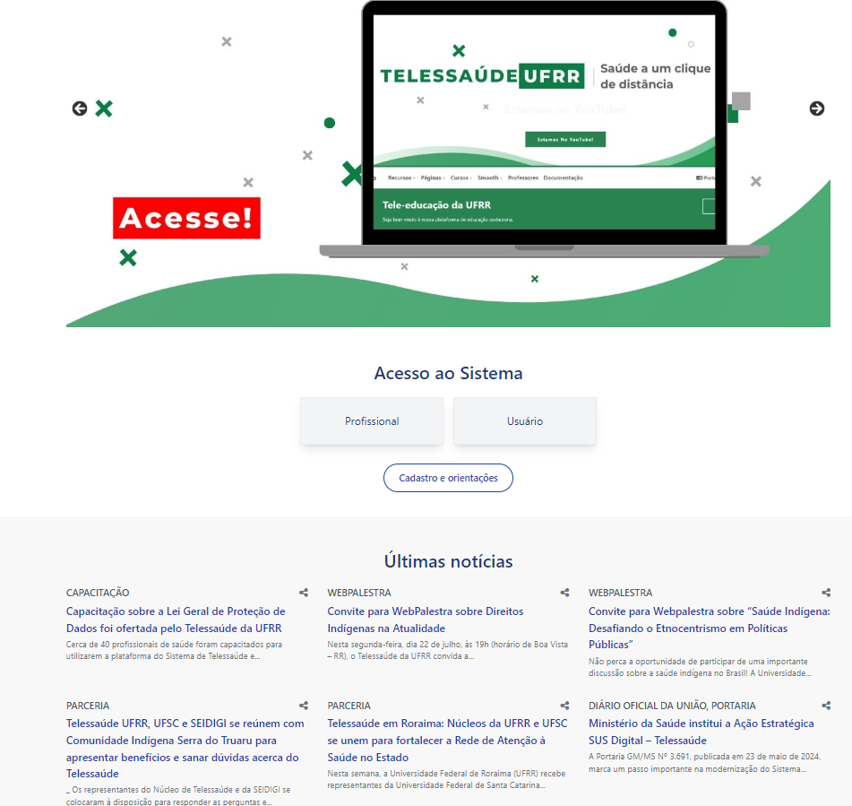
Webpalestra
https://ufrr.br/telessaude/
TELESSAÚDE

Slide 32
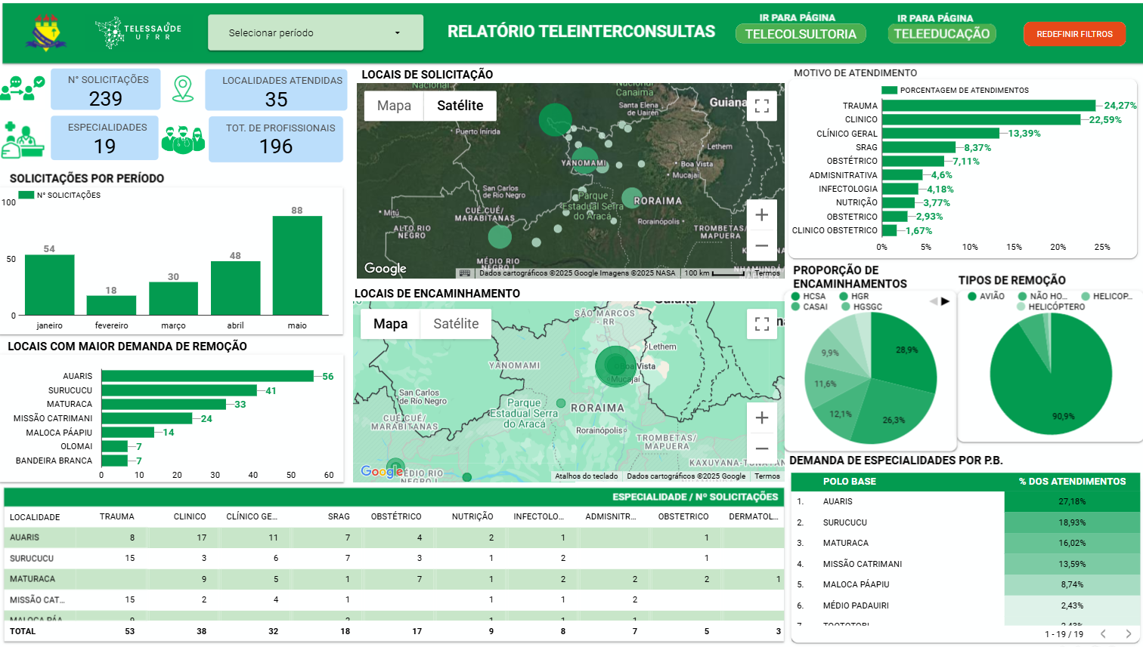
Dashboardpalestra
TELESSAÚDE

Slide 33
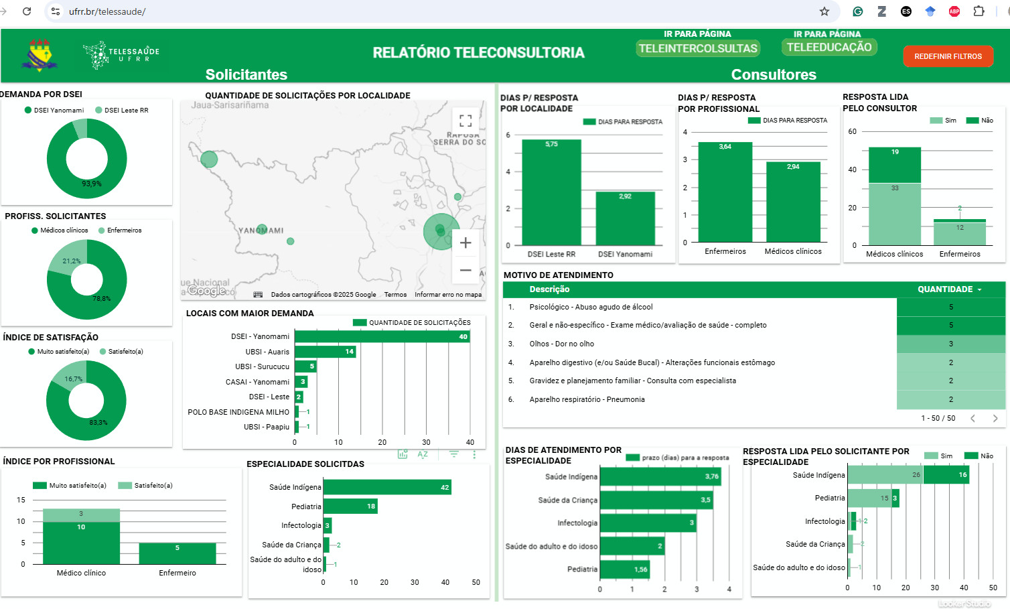
Dashboard
TELESSAÚDE

Slide 34


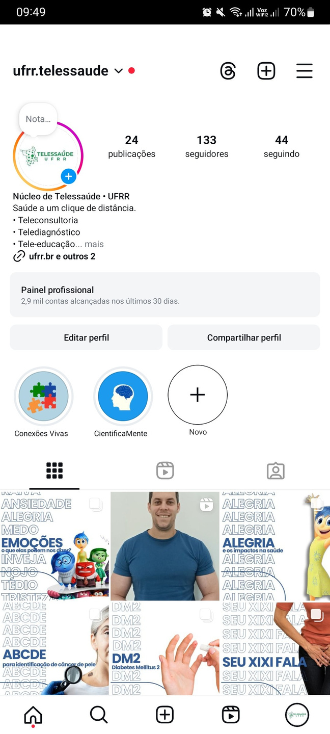



Siga nossas redes sociais
ufrr.telessaude
https://
ufrr.br/telessaude
ufrr.telessaude
Telessaúde UFRR

Slide 35


Apresentação
DÚVIDAS?
TELESSAÚDE
telessaude.ufrr@gmail.com
+55 95 9156-0043

